Slide 1
第22课 不断发展的现代社会

Slide 2

新课导入
5G
2016年11月16日，举办于浙江省嘉兴市桐乡市乌镇的第三届世界互联网大会 ，美国高通公司带来的可以实现“万物互联”的5G技术原型入选15项“黑科技”——世界互联网领先成果。高通5G向千兆移动网络和人工智能迈进 。
第五代移动电话行动通信标准，也称第五代移动通信技术，外语缩写：5G。也是4G之后的延伸，正在研究中。目前还没有任何电信公司或标准订定组织（像3GPP、WiMAX论坛及ITU-R）的公开规格或官方文件提到5G。
中国（华为）、韩国（三星电子）、日本、欧盟（爱立信 ）都在投入相当的资源研发5G网络。
2017年12月21日，在国际电信标准组织3GPP RAN第78次全体会议上，5G NR首发版本正式冻结并发布。 [5] 2018年2月23日，沃达丰和华为完成首次5G通话测试 [6] 。2018年8月3日，美国联邦通讯委员会（FCC）周四发布高频段频谱的竞拍规定，这些频谱将用于开发下一代5G无线网络。2018年12月1日，韩国三大运营商SK、KT与LG U+同步在韩国部分地区推出5G服务，这也是新一代移动通信服务在全球首次实现商用。 12月7日，工信部同意联通集团自通知日至2020年6月30日使用3500MHz-3600MHz频率。 12月10日工信部正式对外公布，已向中国电信、中国移动、中国联通发放了5G系统中低频段试验频率使用许可。2018年12月20日，5G当选为2018年度科技类十大流行语。

Slide 3
教学目标
1．了解互联网使人类进入信息时代，计算机互联网给人类生活产生巨大影响。
2．知道由于受教育程度的提升，妇女的地位得到很大的提高，但要实现与男性完全平等，还需要人类社会不断努力。
3．全球范围内工业化的推进，人类社会面临着严重的问题：如生态环境问题、人口问题等，需要人类共同努力与合作，实行可持续发展战略，改善人类面临的共同问题。
教学重点：计算机网络与现代生活，生态与人口问题。 教学难点：计算机网络改变现代社会生活，推动了全球经济的一体化。

Slide 4
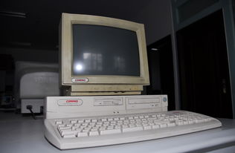

一、计算机网络与现代社会生活
第二次世界大战后，随着电子计算机的发明和普及，数据库和计算机网络建立起来。20世纪90年代，互联网在全球迅速普及，成为现代社会重要的基础设施，标志着人类开始进入信息时代。

Slide 5
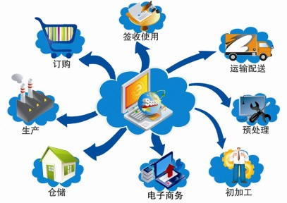
互联网渗透到政治、经济、文化、娱乐、人际交往等领域，对现代社会生活产生了前所未有的冲击，现代社会也因互联网的存在而更加丰富多彩。

Slide 6
计算机网络将世界各地联结成一个整体，创造了人类新的生活模式和文化观念。网络不仅极大地拓展了人类的生活空间，还对人类经济活动产生了直接影响，推进了全球经济的一体化。随着互联网的发展，它将更广泛地覆盖社会生活的各个领域，对人类社会生活产生更大的影响。

Slide 7
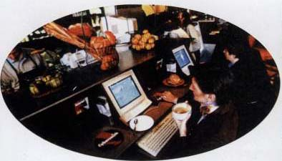
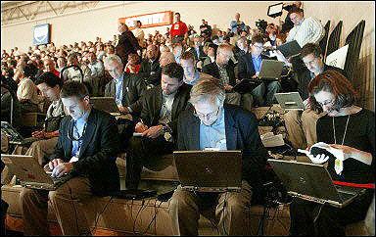
请举例说一说互联网是如何改变我们的生活和学习的？
互联网
为人类创造了崭新的工作和生活方式。

Slide 8
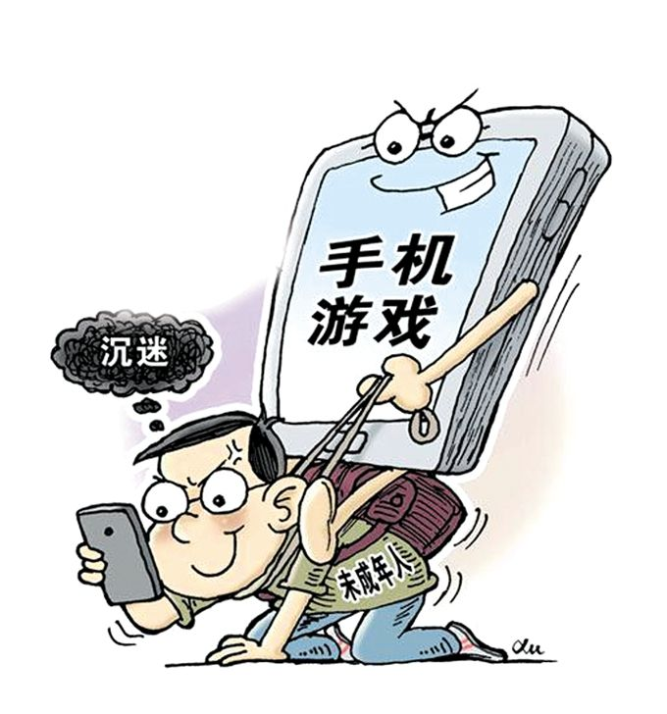
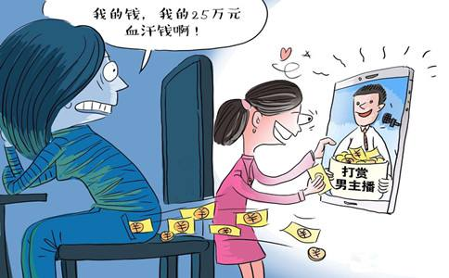
中学生应该怎样对待网络？
(1)网络是把“双刃剑”，既有积极影响，也有消极影响，二者都不可忽略。
(2)我们要趋利避害。既不能因为它的积极因素而放任不管，也不能因为它的负面因素而因噎废食。我们应该提高自身的道德素养，树立正确的网络观，让网络发挥出应有的作用。

Slide 9
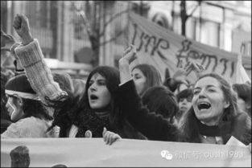
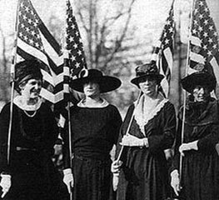
二、妇女地位的提高
（1）19世纪末20世纪初，西方资本主义国家的妇女开始获得选举权。
（2）20世纪六七十年代，随着妇女解放运动的发展，欧美发达国家妇女的独立意识增强。她们成立团体，举行各种抗议和示威活动，反对性别歧视，争取平等权利。

Slide 10
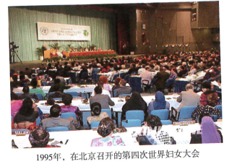
（3）不少国家制定了专门法规，以保障妇女的权利，妇女的地位有了明显的提高。今天，全世界绝大多数的国家和地区的妇女都有了选举权。
1995年在北京召开的第四次世界妇女大会

Slide 11
●相关史实
1975年、1980年、1985年、1995年，联合国先后召开了4次世界妇女大会，肯定妇女在经济和社会发展中的重要作用。大会制定世界妇女事业发展战略；倡导提高妇女教育和健康水平；消除性别歧视和妇女贫困；保护和促进妇女人权，为提高妇女地位做出了积极的努力。

Slide 12
随着受教育程度的提升，妇女获得了更多的知识和技能。无论是发达国家还是发展中国家，越来越多的妇女摆脱家庭的束缚，参加社会工作。现代社会几乎所有的行业中，都活跃着女性的身影。女性就业率持续增长，以往男性独占的领域，涌现出了不少杰出的女性。

Slide 13
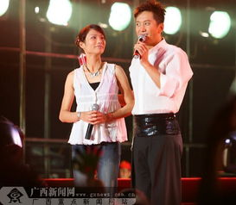
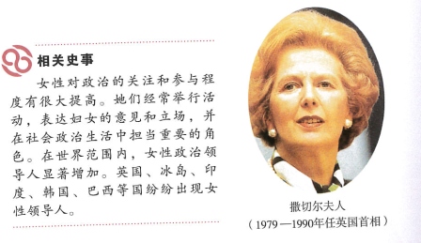
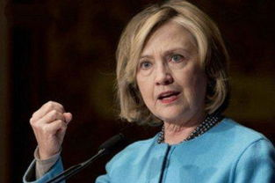

当代女性

Slide 14
●相关史事
女性对政治的关注和参与程度有很大提高。他们经常举行活动，表达妇女的意见和立场，并在社会政治生活中担当重要的角色。在世界范围内，女性政治领导人显著增加。英国、冰岛、印度、韩国、巴西等国纷纷出现女性领导人。

Slide 15
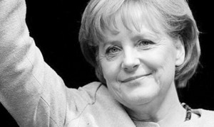
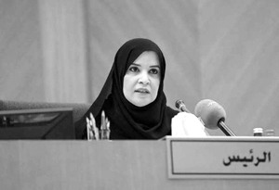
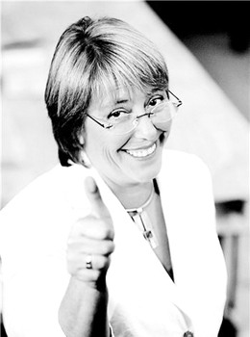
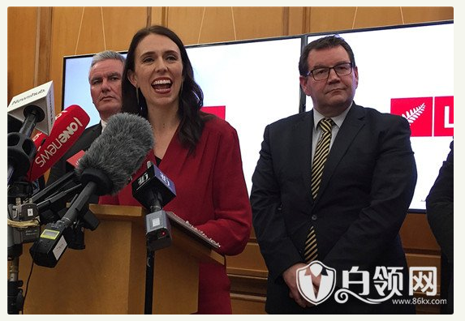
安格拉·默克尔于2005年成为德国历史上第一位女总理，并在2009年和2013年的大选中成功连任。
2015年11月18日，阿迈勒·古拜希当选为阿联酋历史上首位女性联邦国民议会议长。
2006年1月15日，米歇尔·巴切莱特当选为智利历史上第一位女总统，也是南美历史上第一位民选女总统。智利时间2013年12月，她再次当选智利总统。
新西兰80后女总理阿德恩

Slide 16
受历史、文化传统等诸多因素的影响，妇女在许多方面还没有取得与男性完全平等的权利。1979年，联合国大会通过了《消除对妇女一切形式歧视公约》。实现妇女和男性的完全平等，还需要人类社会不断努力。

Slide 17
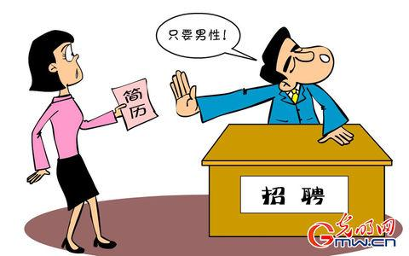
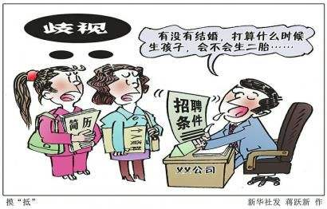
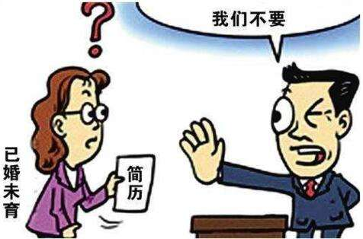
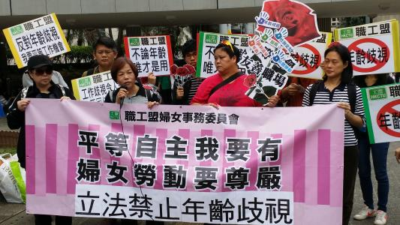
说一说：

Slide 18
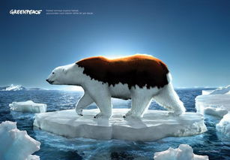
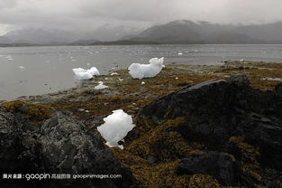
三、生态与人口问题
随着全球范围内工业化的推进，生态环境恶化成为严重的问题。
（1）人类使用煤炭、石油等矿物燃料，排放了大量的二氧化碳，产生了温室效应，导致全球气候变暖、冰川融化、海平面上升。

Slide 19
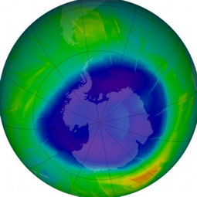

（2）大气中的臭氧层可以吸收太阳紫外线，保护地球生命，但化学污染破坏了臭氧层，直接威胁到人类的生存。

Slide 20
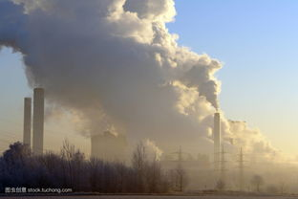

（3）污染和浪费也使有限的淡水资源面临短缺危机。

Slide 21
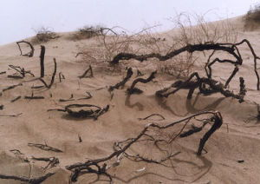
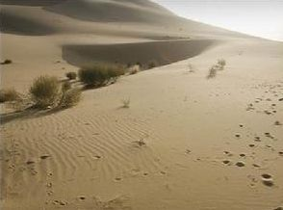
（4）在干旱和半干旱地区，土地荒漠化越来越严重。

Slide 22
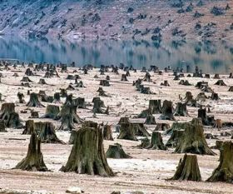
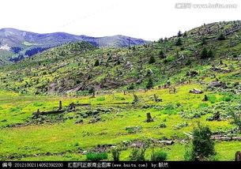
（5）对森林资源的乱砍滥伐，导致热带雨林大片消失，直接影响到全球的生态平衡。
这些环境危机不仅仅是生态问题，也是现代社会面临的重大经济和社会问题。

Slide 23
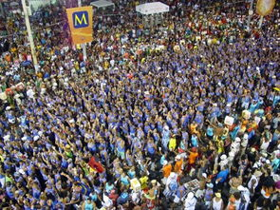
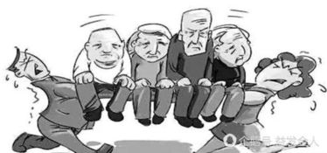
人口增长过快，是人类社会面临的另一个严重问题。1950年，世界人口为25亿。1987年7月11日，地球人口突破50亿。后来，联合国把每年的7月11日定为世界人口日，以提高人们对人口问题的重视。2011年，全球人口达到70亿。

Slide 24
由于发展程度不同，不同国家人口的生存质量存在着巨大的差距。在不少发展中国家，人们的卫生和健康状况难以迅速改善。同时，耕地和水资源的缺乏，加上自然灾害的影响，经常导致普遍的饥饿。

Slide 25
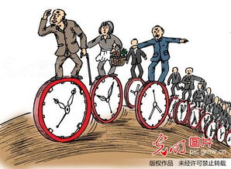
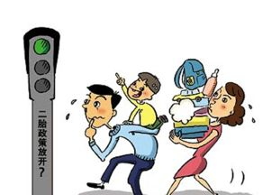
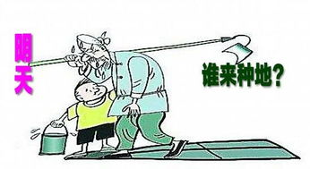
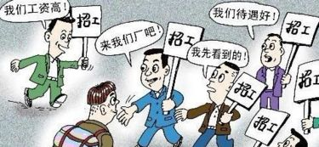
人口过快增长带来了巨大的环境压力，世界粮食问题日益尖锐。在教育、就业、住房、社会保障等方面，也构成了新的挑战。

Slide 26
计算机网络与现代社会生活
影响：1.人类进入“信息时代”
不断发展的现代社会
2.拓展人类的生活空间
3.推动了全球经济一体化
妇女地位的提高
表现：1.世界绝大多数国家和地区妇女有了选举权
2.女性就业率持续增长
生态与人口问题
1.生态问题：环境恶化、淡水资源短缺、土地荒漠化等
2.人口问题：环境压力、粮食问题、教育就业住房社会保障等

Slide 27
再见！

